Slide 1
Z
只聊社交应用介绍
HILIAO
INTRODUCTION
PRESENTED BY D15
只聊|SJTU

Slide 2
1
产品定位
CONTENTS
2
功能简介
3
架构及实现
4
视频展示
SJTU D15-只聊团队
5
项目总结
钱泽森 田嘉禾 姜慧楠 邹文韵

Slide 3
01
产品定位
只聊 ZhiLiao
一款最知心的聊天软件
只聊|SJTU

Slide 4

01
产品定位
股票
职场
书籍
电影
只聊
只聊想聊的一切
只聊|SJTU

Slide 5
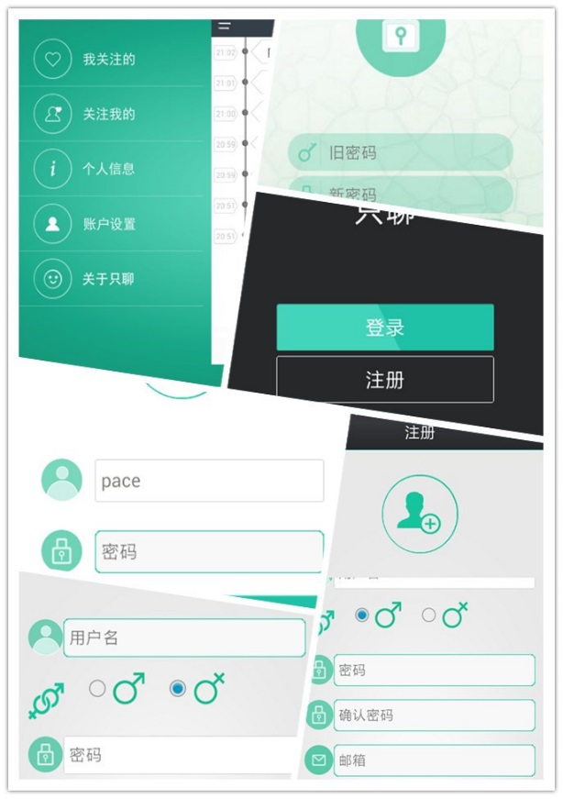
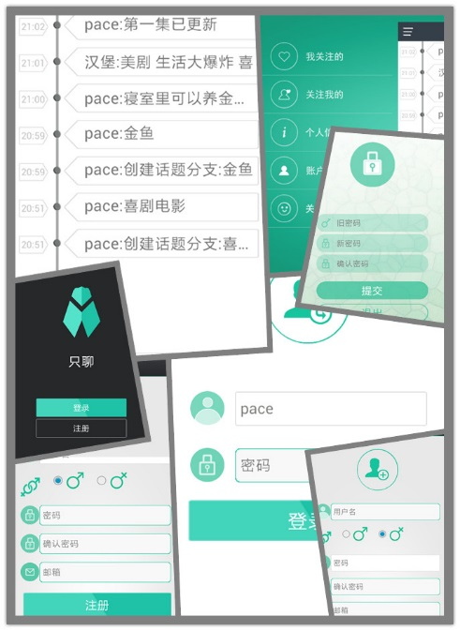
01
产品定位
只聊是一款____的聊天软件
1.通过好友拓展现有人际圈子
2.自动推荐感兴趣内容
3.交流有价值的内容
4.结识志同道合的朋友
……
LOGO|COMPANY

Slide 6
02
功能介绍
只聊 ZhiLiao
> 基本功能
> 特色功能
只聊|SJTU

Slide 7
02
基本功能
01
02
会话
03
获取历史会话
创建新话题
查看话题信息
发送消息
回复
转发
关注
04
关注用户
取消关注
查看关注我的
查看我关注的
搜索
根据关键词搜索话题
用户
登录
注册
查看用户信息
修改个人信息
修改密码
只聊|SJTU

Slide 8
02
特色功能
01
创建话题分支
02
话题智能推荐
在一个会话里，用户可以选择创建话题分支来对某个话题细节进行更深入的讨论。
在发现频道，只聊会根据用户的日常讨论行为向用户智能推荐有趣的话题。
只聊 ZhiLiao
03
时间线
时间线频道基于时间顺序展示用户所关注的好友的近期动态。
智能推荐你可能感兴趣的话题
快速聚集与你志同道合的朋友
轻松交流
快乐交友
只聊|SJTU

Slide 9
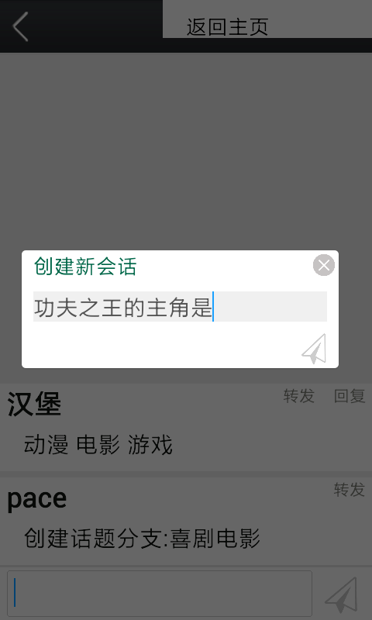
02
特色功能
创建话题分支
聊天室太聒噪怎么办？
创建新的话题分支，和小伙伴们一起讨论你想讨论的话题吧！
只聊|SJTU

Slide 10
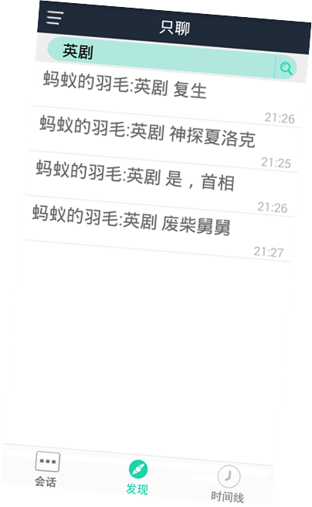
02
特色功能
话题智能推荐
闲来无事聊什么？
发现频道为您精心挑选您最可能感兴趣的话题，快来这儿寻找知心好友吧！
只聊|SJTU

Slide 11
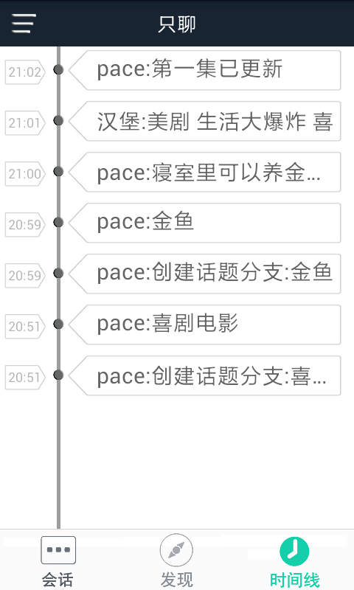
02
特色功能
话题智能推荐
小伙伴们都在聊什么？
时间线频道按时间顺序为您展示好友的最新动态。所有讨论，轻松加入！
只聊|SJTU

Slide 12
03
架构及实现
只聊 ZhiLiao
一款最知心的聊天软件
只聊|SJTU

Slide 13
03
架构及实现
成员分工
田嘉禾 客户端后台搭建
邹文韵&姜慧楠 客户端UI设计及实现
钱泽森 服务端搭建
只聊|SJTU

Slide 14

03
架构及实现
1
使用Java和Eclipse进行开发，客户端基于Windows平台，服务端基于Linux平台
2
客户端基于Android SDK开发，采用MVC架构，由后台服务处理通信、数据处理、反馈等操作
3
客户端与服务端之间使用Websocket和Restful API进行全双工通信
4
服务端使用Spring IoC Framework和NoSQL数据库进行搭建
5
使用迭代器处理大量数据，动态获取用户所需数据
6
服务端使用特色算法实现对用户的私人定制推送
只聊|SJTU

Slide 15
04
视频展示
只聊 ZhiLiao
一款最知心的聊天软件
只聊|SJTU

Slide 16

04
视频展示
展示内容
登录、注册
查看用户信息
修改个人信息、修改密码
获取历史会话
创建新话题、创建话题分支
查看推荐话题、查看时间线
发送消息、回复、转发
关注用户、取消关注
查看关注我的、查看我关注的
根据关键词搜索话题
只聊|SJTU

Slide 17
05
项目总结
只聊 ZhiLiao
一款最知心的聊天软件
只聊|SJTU

Slide 18
05
项目总结
完成情况
第一次迭代
第二次迭代
第三次迭代
用户注册及登录
基本群聊功能
Fork功能
好友管理
推荐算法与搜索功能
动态加载
会话管理
悄悄话
美化UI
测试软件
完成
完成
完成
只聊|SJTU

Slide 19
05
项目总结
经验教训
专人负责配置环境，不影响其他人进度
优先确定分工与接口，先单元测试后集成测试
设计阶段不合理的构想要敢于推翻，尽早改正
优先实现关键功能，不急于进行优化与美化
只聊|SJTU

Slide 20
Z
谢谢！
HILIAO
PRESENTED BY D15
只聊|SJTU

